Slide 1
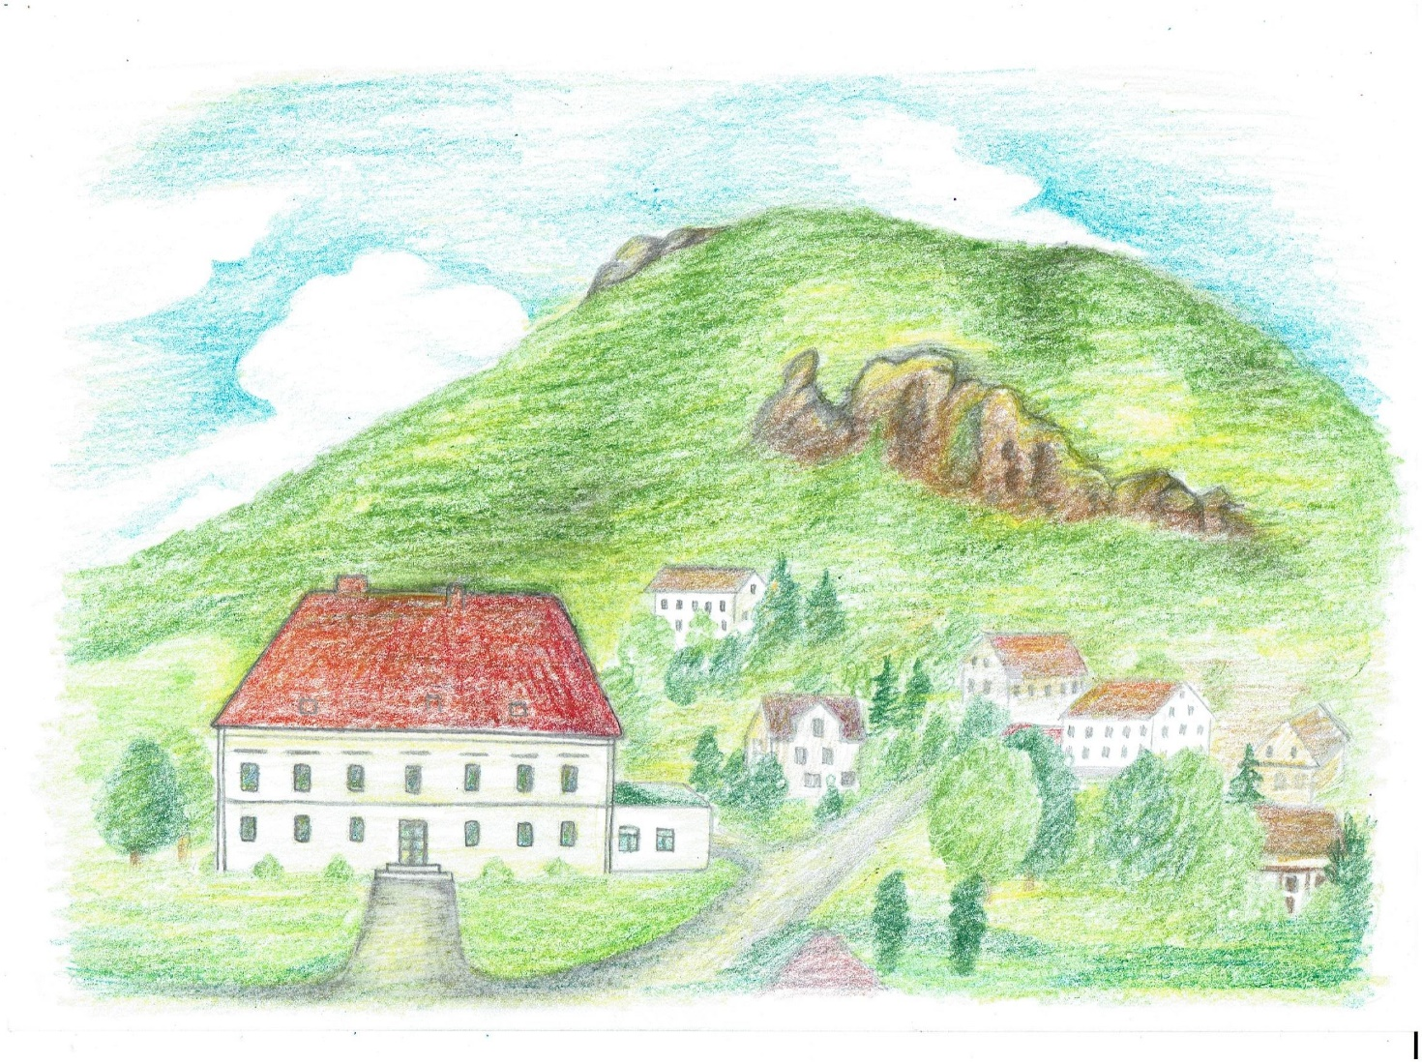
Svobodná základní škola, o.p.s.
motto: Společná cesta za poznáním
Představení školy a zkušenosti s projektem OP VVV - Šablony I.

Slide 2
Svobodná základní škola, o.p.s.
Představení školy:
Jasný koncept vzdělávání (škola vyučující podle ŠVP waldorfská škola)
Zázemí zastřešující Asociace waldorfských škol ČR
Důraz na průběžné vzdělávání pedagogů (waldorfská pedagogika, respektující přístup)
Metodická podpora mentora školy
Velmi dobré hodnocení České školní inspekce
Sídlo školy v Třebušíně, v malebné krajině Českého středohoří (přímý spoj z Litoměřic – doprovod zajištěn)
Partnerskou školou Freie Waldorfschule Görlitz "Jacob Böhme"

Slide 3
Svobodná základní škola, o.p.s.
Kdo jsme a kam směřujeme (1):
Vedeme děti ke svobodě, úctě a odpovědnosti ve vlastním životě
Rozvíjíme myšlení, ale stejně tak i cit a vůli
Rozvíjíme kritické myšlení a práci s informacemi (učíme se učit se)
Ctíme individuální rozvoj dítěte – s ohledem na jeho vlohy a nadání tak, aby nalezlo v životě své plnohodnotné místo
Velkou učitelkou je nám sama překrásná příroda Českého středohoří (výukové programy v přírodě, pohyb, zdraví, odolnost)
Velkým učitelem je nám i svět sám (pořádáme exkurze, výlety, spolupracujeme s místními organizacemi a s obcí)
Nástrojem učení je nám umění a vlastní zkoumání

Slide 4
Svobodná základní škola, o.p.s.
Kdo jsme a kam směřujeme (2):
Výuka v tematicky ucelených celcích (tzv. epochách)
Cizí jazyky objevujeme již od první třídy
Hodnotíme slovně – s cílem dítě dále rozvíjet, nikoliv jej srovnávat s druhými
Rodiče jsou u nás vítáni (třídní schůzky každý měsíc, přípravy slavností, brigády)
Ctíme tradice a přirozené rytmy roku (učíme se řemesla, pořádáme slavnosti otevřené veřejnosti)
Jsme první škola waldorfského typu v Ústeckém regionu
Směřujeme k plnohodnotné devítitřídní základní škole

Slide 5
Svobodná základní škola, o.p.s.
Zakladatel:
Waldorfská iniciativa Litoměřice, z. s.
Založen r. 2009
Nabídka vzdělávacích akcí v oblasti waldorfské a alternativní pedagogiky (besedy, semináře)
Aktivně zapojen do procesu komunitního plánování sociálních služeb města Litoměřice
Chcete vědět více?:
Sídlo školy: Třebušín 115, 412 01 Litoměřice
Stránky školy: www.svobodnazs.cz
www.facebook.com/svobodnazs
E-mail: info@svobodnazs.cz
Telefon: 733 424 539
Dat. schránka: xf3fjtu

Slide 6
Škola, která připraví děti pro život
Představení projektu:
Reg. číslo projektu: CZ.02.3.68/0.0/0.0/16_022/0006997
Název programu: Operační program Výzkum, vývoj a vzdělávání
Číslo výzvy: 02_16_022
Název výzvy: Výzva č. 02_16_022 pro Podpora škol formou projektů zjednodušeného vykazování – šablony pro MŠ a ZŠ pro méně rozvinutý region v prioritní ose 3 OP
Datum zahájení: 1. 9. 2017
Předpokládané datum ukončení: 31. 8. 2019
Projekt „Škola, která děti připraví pro život“ je spolufinancován Evropskou unií.
Celková výše podpory: 248 230 Kč

Slide 7
Škola, která připraví děti pro život
Popis projektu:
rozvoj klíčových kompetencí žáků školy
podporu profesního rozvoje pedagogických pracovníků
vytvoření spolupracující atmosféry mezi školou a rodiči.
Cílem je rozvinout vlohy dítěte do té míry, aby bylo v dospělosti schopno vlastní orientace, samostatného, odpovědného a sociálně pozitivně zaměřeného jednání.
Podpořené aktivity:
Čtenářský klub
Klub zábavné logiky a deskových her
Doučování žáků ohrožených školním neúspěchem
Odborně zaměřená tematická setkávání a spolupráce s rodiči
Vzájemná spolupráce pedagogů

Slide 8
Škola, která připraví děti pro život
Přínos projektu:
Možnost rozšířit materiální vybavení školy (deskové hry, knihy...)
Vzdělávací akce pro rodiče ze všech sociálních skupin (bezplatné - na rozdíl od akcí dříve běžně pořádaných zakladatelem)
Intenzivnější spolupráce s rodiči za účasti externích odborníků – diskuze moderních trendů ve vzdělávání v kontextu specifických podmínek naší školy
Rozšíření mimoškolních aktivit pro žáky
Zvýšená péče o žáky ohrožené školním neúspěchem
Inspirace od kolegů a jejich pedagogických přístupů
Adekvátnější finanční ohodnocení pro pedagogy za jejich nadstandardní pracovní výkony
Jsme školou již z principu založenou na vzájemné spolupráci pedagogů a na spolupráci s rodiči. Tomu odpovídal i výběr konkrétních šablon (aktivit).

Slide 9
Svobodná základní škola, o.p.s.
Děkuji za pozornost!
Ing. Katarína Hurychová
ředitelka školy
Tel: 720 694 808
E-mail: reditel@svobodnazs.cz

